Slide 1
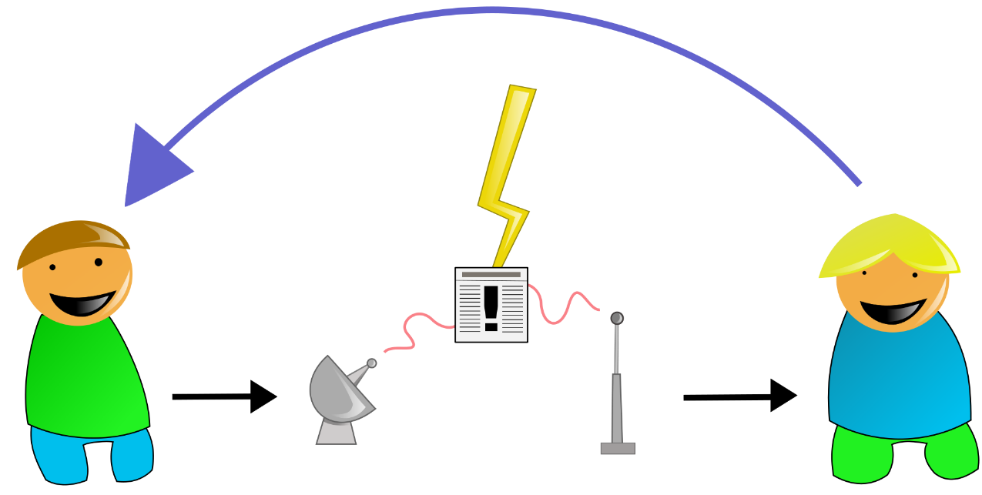
স্বাগতম
1

Slide 2
পরিচিতি
বিষয়: তথ্য ও যোগাযোগ প্রযুক্তি
শ্রেণি : 8ম
অধ্যায় : প্রথম
সময় : ৫০ মিনিট
মোঃ শরিফুল ইসলাম
প্রভাষক(ইংরেজী)
ছিটমীরগঞ্জ শালনগ্রাম ফাফিল মাদরাসা,
জলঢকা, নীলফামারী।
একুশ শতক এবং তথ্য ও যোগাযোগ প্রযুক্তি
2

Slide 3
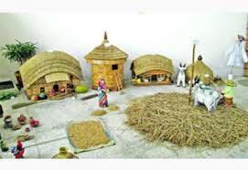
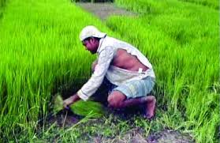
নিচের চিত্রে লক্ষ্য কর-
এগুলো কোন শতকের সম্পদ?
বিশ শতকের সম্পদ।
কৃষি সম্পদ

Slide 4
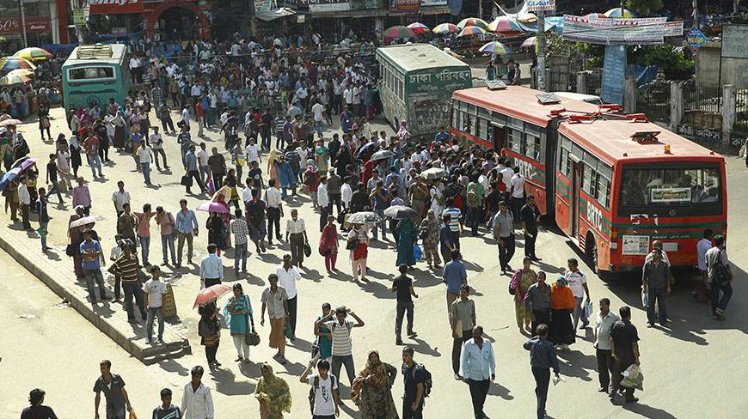
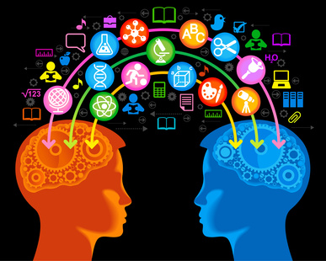
একুশ শতকের সম্পদ কি?
মানুষ
কারণ
মানুষ জ্ঞান অন্বেষন, ধারন ও ব্যবহার করতে পারে।
Notes:
২১ শতকের সম্পদ হচ্ছে- জ্ঞান। জ্ঞানগত উন্নয়নের উপর নির্ভর করবে কোনো দেশের অর্থনৈতিক উন্নয়ন।

Slide 5
আজকের পাঠ-
একুশ শতক এবং তথ্য ও যোগাযোগ প্রযুক্তি

Slide 6
শিখনফল
এ পাঠ শেষে শিক্ষার্থীরা্‌.........
‘‘জ্ঞানই একুশ শতকের পৃথিবীর মূলসম্পদ’’ উক্তিটি ব্যাখ্যা করতে পারবে;
একুশ শতকের বিশ্বে বেঁচে থাকার জন্য কী কী দক্ষতা থাকা প্রয়োজন তা বর্ণনা করতে পারবে;

Slide 7
লক্ষ্য কর-
পৃথিবীর সম্পদ হচ্ছে- “সাধারণ মানুষ” কারণ-
মানুষ জ্ঞান সৃষ্টি করতে পারে
মানুষ জ্ঞান ধারণ করতে পারে
মানুষ জ্ঞান ব্যবহার করতে পারে
7

Slide 8
জোড়ায় কাজ
একুশ শতকে টিকে থাকতে হলে তথ্য ও যোগাযোগ প্রযুক্তির প্রাথমিক বিষয়গুলো সম্পর্কে ধারনা রাখতে হবে উত্তরের স্বপক্ষে দুইটি যুক্তি লিখ ।

Slide 9
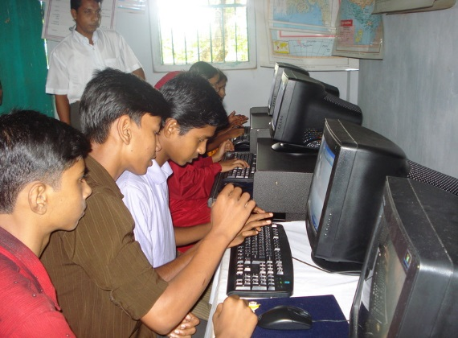
একুশ শতকের প্রয়োজনীয় দক্ষতা সমূহ-
তথ্য ও যোগাযোগ প্রযুক্তিতে পারদর্শিতা

Slide 10
একুশ শতকের প্রয়োজনীয় দক্ষতাসমূহ-
তথ্য সংগ্রহ
তথ্য বিশ্লেষন
তথ্য সংযোজন
তথ্য মূল্যায়ন
নতুন তথ্য সৃষ্টি

Slide 11
দলগত কাজ
একুশ শতকে কারা পৃথিবীর চালিকা শক্তি হিসেবে কাজ করবে বলে তুমি মনে কর - ব্যাখ্যা দাও?

Slide 12
মূল্যায়্ন
১। একুশ শতকের সম্পদ হচ্ছে -
(ক) টাকা (খ) কৃষি সম্পদ গ) জ্ঞান (ঘ) প্রাকৃতিক সম্পদ
২। একুশ শতকে আমরা কয়টি বিষয় নিয়ে আলোচনা শুরু করেছি?
(ক) ২ (খ) ৩ (গ) ৪ (ঘ) ৫
৩। একুশ শতকে বেঁচে থাকতে গেলে কোন কোন দক্ষতার প্রয়োজন।
(i) পারস্পরিক সহযোগিতা (ii) যোগাযোগ দক্ষতা (iii)সুনাগরিকত্ব
নিচের কোনটি সঠিক?
(ক) i (খ) i, ii (গ) ii, iii (ঘ)i, ii, iii

Slide 13
বাড়ির কাজ
একুশ শতক এবং তথ্য ও যোগাযোগ প্রযুক্তির গুরুত্ব খাতায় লিখে আনবে।

Slide 14
ধন্যবাদ সবাইকে

